Slide 1
Крито-минойская культура

Slide 2
Содержание Презентации:
.
Предыстория
Быт
.
Религия
Искусство
.
Архитектура

Slide 3
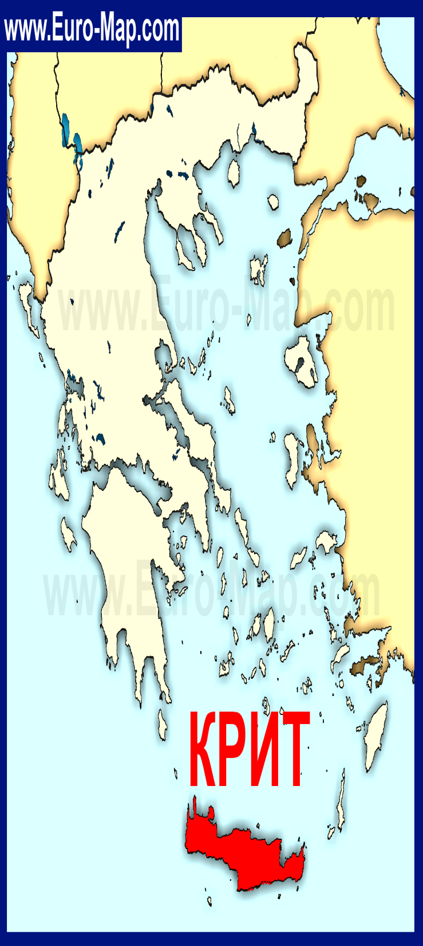
Предыстория
Минойская цивилизация существовала во II тысячелетии до н.э., с центром на острове Крит. Первая великая цивилизация на европейской почве, предшественница культуры античной Греции. Крит находится в Средиземном море в 100 км к югу от материковой Греции. Это узкий, вытянутый с запада на восток гористый остров с благоприятным для земледелия климатом, довольно плодородной почвой и превосходными мелкими гаванями вдоль глубоко изрезанного северного берега. Здесь-то, зародившись ок.4000 лет назад, развилась, расцвела и угасла цивилизация, известная ныне под названием минойской.

Slide 4
Минойский Быт
Судя по изобразительному искусству самих минойцев, они были изящными и жизнерадостными людьми. Длинные волосы носили и мужчины, и женщины, но женщины оформляли их особенно разнообразно, укладывая локонами и завитками. Одежда мужчин состояла практически лишь в широком кожаном поясном ремне и кожаном же гульфике. Женщины носили длинные и пестрые юбки с оборками, а также лиф, который оставлял обнаженными руки и грудь. Городскую общину составляли высший класс (куда входили царское семейство, знать и жрецы), средний класс и рабы. Как можно предполагать, по положению в обществе женщины были во всем равны мужчинам, они участвовали во всех видах деятельности, включая наиболее опасные виды атлетических занятий. Земледельцы, обитавшие в сельской местности, выращивали пшеницу и ячмень, а также оливки, миндаль и виноград. Кроме того, они вырабатывали шерсть и лен для производства тканей. В городах имелись утонченные мастера, резчики по драгоценным камням и по слоновой кости, живописцы, златокузнецы, изготовители каменных ваз и кубков.

Slide 5
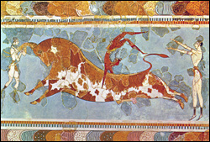
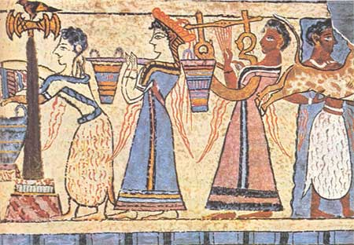
Популярны были танцы и занятия атлетикой, например кулачным боем. Главным видом спорта были прыжки через быка. Молодой мужчина или женщина становился перед нападающим быком и хватал его за рога; когда бык взмахивал головой, прыгун делал сальто через рога, отталкивался руками от бычьей спины и приземлялся на ноги позади быка.
Наиболее полную картину жизни минойского Крита дали археологические раскопки, проведеные в Гурнии, городе в восточной части Крита. Здесь обнаружены дворец, площадь для общественных мероприятий, святилище, а также характерный лабиринт домов, возведенных из бутового камня и сырцового кирпича.

Slide 6
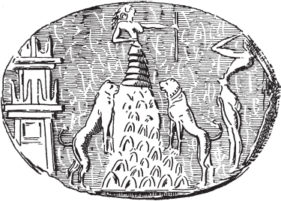
Религия
Минойцы поклонялись многим богам, часть которых можно возвести к глубокой древности. в горных святилищах поклонялись широко почитаемому богу (Y)a-sa-sa-la-mu (произносится ), имя которого означает . Ему посвящены по крайней мере шесть минойских культовых объектов - каменных столов для возлияния и т.п.
Наиболее широко известное минойское божество - это богиня, обыкновенно изображаемая в юбке с оборками, с поднятыми разведенными в стороны руками, причем тело ее и руки нередко обвивают змеи. Ее статуэтки сделались символом минойской цивилизации. Эта богиня, как и Йашашалам, возможно, также имеет семитское происхождение, поскольку она появляется на цилиндрических печатях из Месопотамии, более ранних, чем изображения с Крита. Иногда минойские художники изображали ее стоящей на горе в окружении животных.

Slide 7
Имя Дагона, упоминаемое в Библии в качестве бога филистимлян, появляется на минойских табличках в форме Da-gu-na. Это тоже широко почитаемое семитское божество: угаритские мифы называют его отцом бога плодородия Ваала. Некоторые верования, распространенные на минойском Крите, просуществовали вплоть до античности. Гесиод и другие греческие поэты упоминают о мифах, в которых говорится, что бог Зевс не только родился на Крите, но там же умер и погребен. История об узурпации Зевсом власти своего отца Кроноса является почти точной параллелью мифу о хурритском боге бури Тешубе, который точно таким же образом смещает своего отца Кумарби. Гесиод связывает это событие с Критом, и его рассказ включает много неприглядных подробностей оригинала, не оставляя никаких сомнений относительно источника позднейшего мифа. Общей чертой, характерной для минойской религии, было поклонение природе - священным деревьям, источникам и каменным столбам. В отличие от многих древних обитателей Ближнего Востока, минойцы не воздвигали своим богам величественных храмов. Совместные культовые действия совершались ими на дворцовых площадках, в пещерных святилищах, в домовых храмах, в часовенках, построенных над истоками ручьев, но в первую очередь в святилищах на вершинах. Маленькие храмы, построенные на горных вершинах, являются характерной чертой ханаанейской религии, их можно сравнить с , на которые, в связи с существовавшей на них практикой поклонения, яростно обрушиваются израильские пророки.

Slide 8
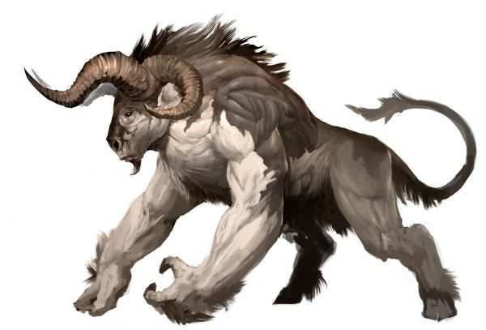
Важную роль в минойской религии играл бык. В греческих мифах, связанных с Критом, события часто разворачиваются вокруг быка, как в случае похищения Зевсом Европы или в легенде о Минотавре. Минойские алтари и крыши святилищ нередко имели рогообразные выступы, которые, возможно, происходили от рогов священного быка и обыкновенно назывались рогами посвящения. Даже минойские прыжки через быка имели, помимо атлетической, еще и религиозную сторону

Slide 9
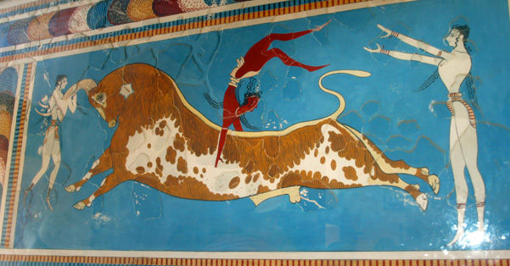
Искусство
Минойское искусство - наиболее радостное и лучезарное из всех древних искусств. На рельефном изображении вазы из Агиа-Триады мы видим шествие земледельцев на празднике урожая. Типично минойская деталь на этой вазе - изображение сваленного с ног хмелем гуляки, который уткнулся в землю и спит. Минойские фрески неизменно поражают свежестью и естественностью. Юноши и девушки беззаботно перепрыгивают через рога бросающихся на них быков; скачет по скалам критский козел; дельфины и летучие рыбки скользят по волнам. Важной художественной условностью, введенной минойцами, было изображение животных, скачущих галопом.
Этот прием, столь успешно позволяющий изобразить стремительность движения, распространился отсюда в Египет, Персию, Сибирь, Китай и Японию. Минойцы использовали также статичные узоры - зигзаги, перекрестную штриховку и другие линейные средства, известные по ближневосточной расписной керамике.

Slide 10
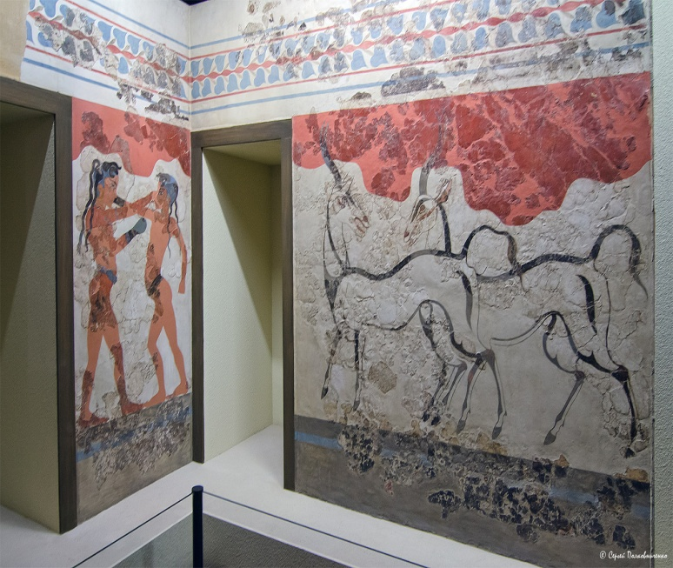
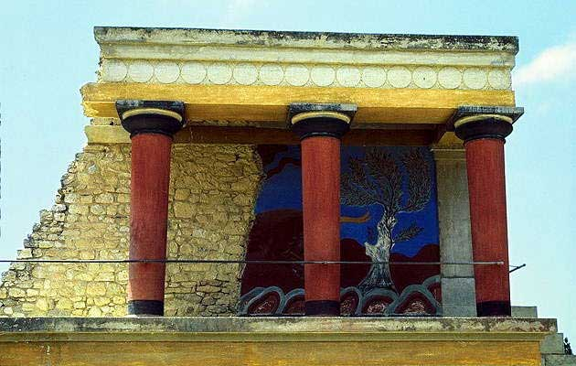
Яркие, насыщенные цвета использовались в минойском искусстве не только на фресках, но и в архитектуре, и на керамике, изготовлявшейся на гончарном круге. То, что минойцы зачастую раскрашивали мужчин в красный цвет, а женщин - в желтый, не было лишь условностью. Следуя широко распространенному в древности обычаю, минойские мужчины в церемониальных целях раскрашивали свои тела красным, а женщины подкрашивались желтой краской. Именно такими изображены люди на саркофаге из Агиа-Триады, где они несут телят и другие дары и играют на лирах по случаю похорон царевича. Кроме того, минойцы производили чрезвычайно разнообразные керамические изделия, печати, каменные сосуды, металлические орудия и ювелирные изделия, продолжая таким образом туземные ремесленные традиции, которые предшествовали расцвету минойской цивилизации.

Slide 11
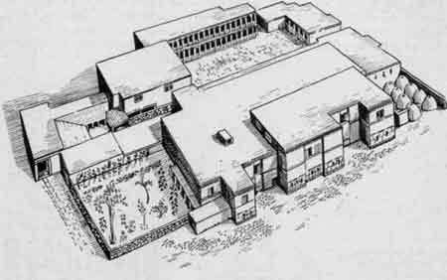
Архитектура
Наиболее примечательные образцы минойской архитектуры мы находим среди остатков дворцовых городов, таких, как Кносс и Маллия на севере, Фест и Агиа-Триада на юге Крита. Городской планировкой минойцы, по сути, не занимались. Глава общины выбирал для своего дворца лучшее место, а его родичи и свита отстраивали дома вокруг дворца. По этой причине города имели радиальную планировку, с улицами, берущими начало от дворца в центре и связанными между собой более или менее концентрическими переулками. Дворцовые города обычно располагались в глубине суши, а с портовыми городами соединялись мощеными дорогами. Примечательным исключением из этого правила является Маллия: прибрежная равнина здесь такая узкая, что Маллия была также и портом.

Slide 12
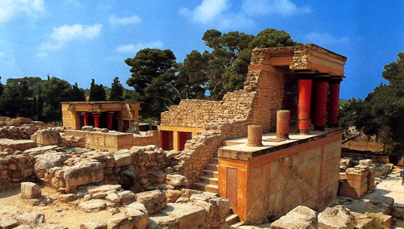
Самые большие минойские дворцы представляют собой колоссальные лабиринтообразные системы помещений; возможно, они-то и послужили образцом для лабиринта Минотавра. Такой принцип строительства сделался характерным, вероятно, еще с позднего неолита, когда на Крите появились первые деревни. Минойские здания имели несколько этажей в высоту (такими они и сохранились на Фере) и плоские крыши. Дворцы могли быть возведены из тесаного камня, но нижние этажи обычных домов, как правило, строили из необработанного камня. Для верхних этажей использовался кирпич-сырец, иногда даже при возведении дворца. В некоторых случаях, чтобы обеспечить хотя бы частичную защиту от землетрясений, стены дворцов укрепляли переплетающимися деревянными связями.

Slide 13
Среди минойских дворцов самый знаменитый - Кносский (Дворец царя Миноса). Первоначальный облик дворца угадывается по тому виду, который дворец приобрел ок. 1700 до н.э., когда его разрушило землетрясение или ряд землетрясений, а затем он был восстановлен. В Тронном зале возвышается уникальный в своем роде трон из гипса, по бокам от которого - фрески, изображающие грифонов. Деревянный трон стоял когда-то и в находившемся в жилой части дворца Зале двойных топоров (названном так потому, что на камнях его светового колодца обнаружена метка каменщика - топор с двумя лезвиями). Фактически это был глубокий портик, выходивший фасадом на восток. Узкий проход ведет из него в небольшую изящно отделанную комнату, называемую Мегарон царицы, с двумя световыми колодцами - с западной и восточной стороны. Рядом с ней имелся небольшой бассейн для омовений, а по длинному коридору можно было попасть в туалетную комнату: сюда были подведены водопровод и канализация. Землетрясения, разрушившие Кносский дворец, не причинили значительного ущерба дворцу в Маллии, и потому его перестройка была куда менее существенной. Фестский дворец, который был возведен в период с 1900 по 1830 до н.э., был так поврежден землетрясениями ок. 1700 до н.э., что к его восстановлению даже не приступали, он был просто заброшен, а неподалеку, в Агиа-Триаде, построили новый дворец.

Slide 14
